Slide 1
Revue de Projet 1 :
Contrôleur de Rondes
Brice MEZERETTE
Mathis HUREAU
Jérémi GUILLAUMIN
Antoine CHEVREL

Slide 2
Sommaire
Présentation du projet
  Besoins du cahier des charges
  Synoptique
Présentation des tâches
  Diagrammes de cas d’utilisation
  Diagrammes de séquences
    Organiser une ronde de surveillance
    Affecter les rondes de surveillance
    Gérer les pointeaux
    Administrer les agents de sécurité
Planification
  Analyse
  Conception
  Réalisation
  Intégration
Conclusion
<numéro>
28/01/2020
/21

Slide 3
I. Présentation du projet

Slide 4
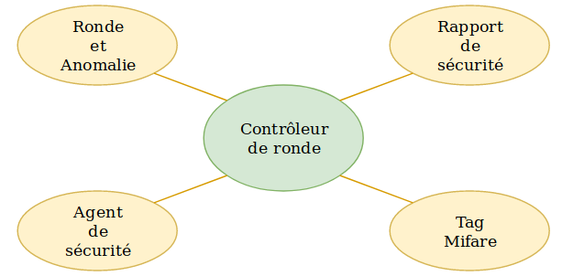
Besoins du cahier des charges
<numéro>
28/01/2020
/21

Slide 5
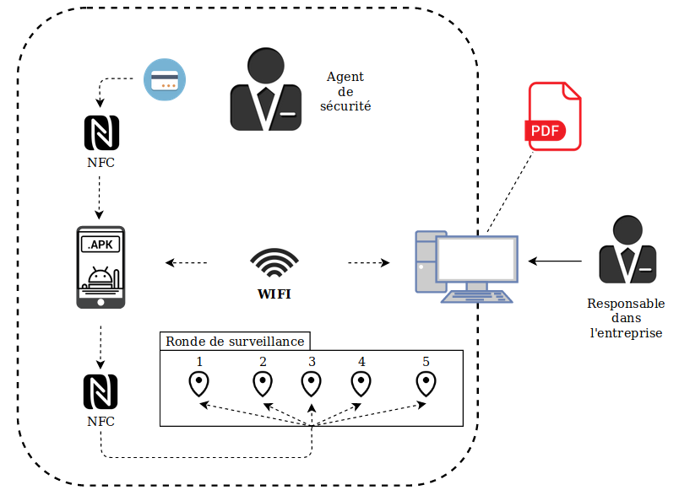
Synoptique
<numéro>
28/01/2020
/21

Slide 6
II.Présentation des tâches

Slide 7


Diagrammes de cas d’utilisation
<numéro> /21
28/01/2020

Slide 8
Les diagrammes de séquences

Slide 9
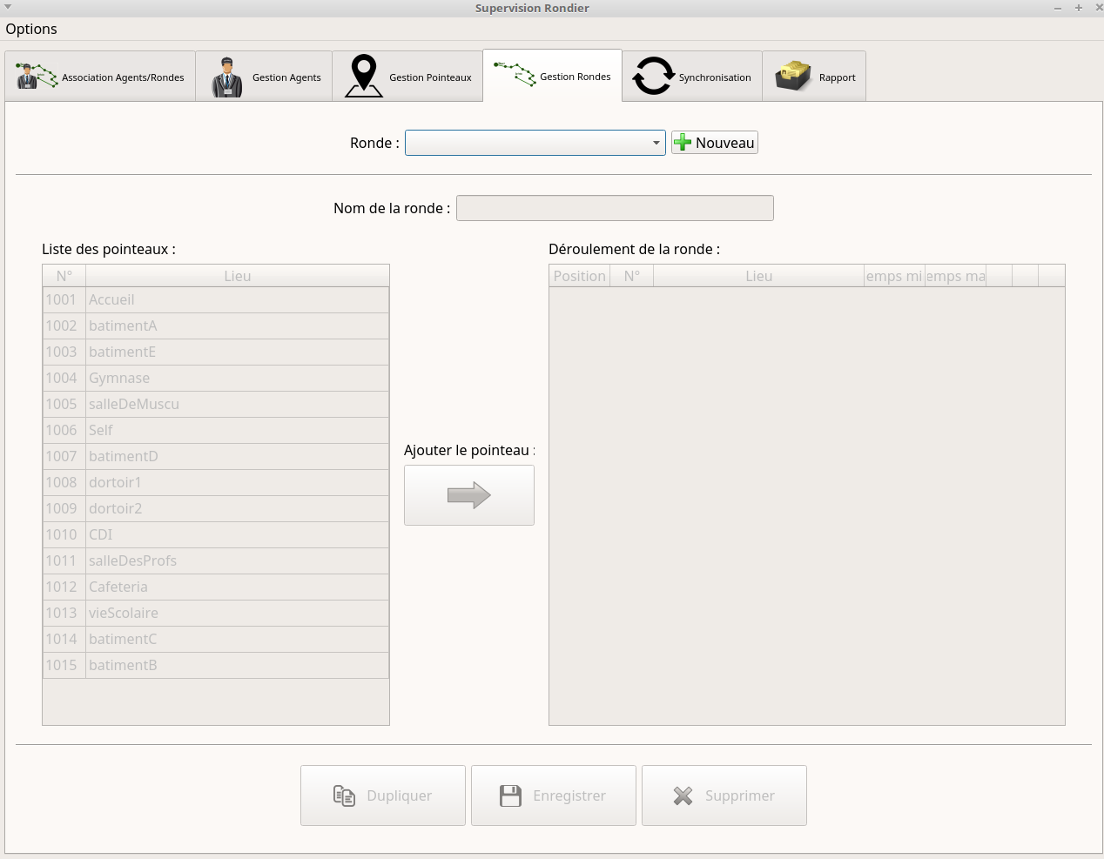
Organiser une ronde de surveillance
<numéro>/21
28/01/2020

Slide 10
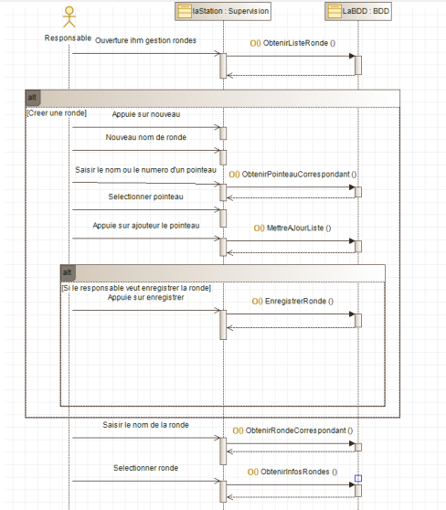
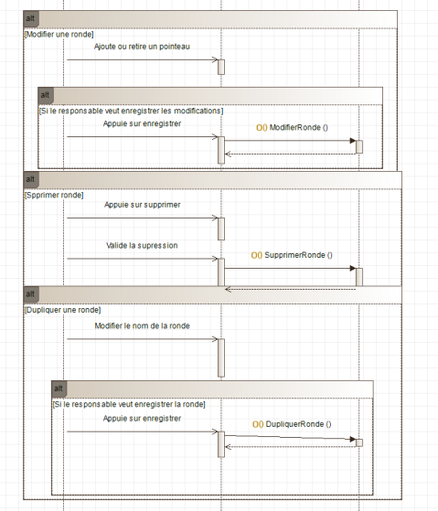
Organiser une ronde de surveillance
<numéro>/21
28/01/2020

Slide 11
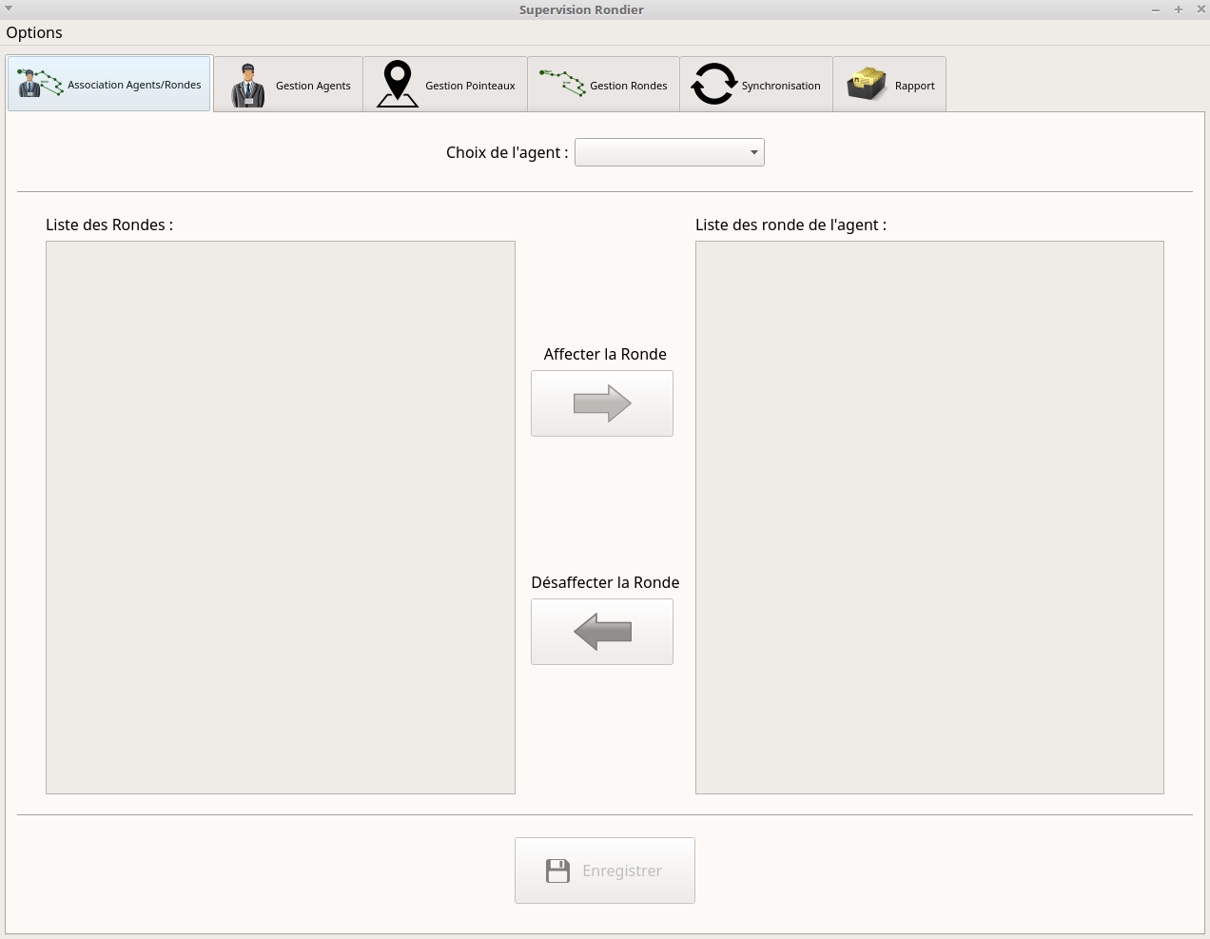
Affecter les rondes de surveillance
<numéro>/21
28/01/2020

Slide 12
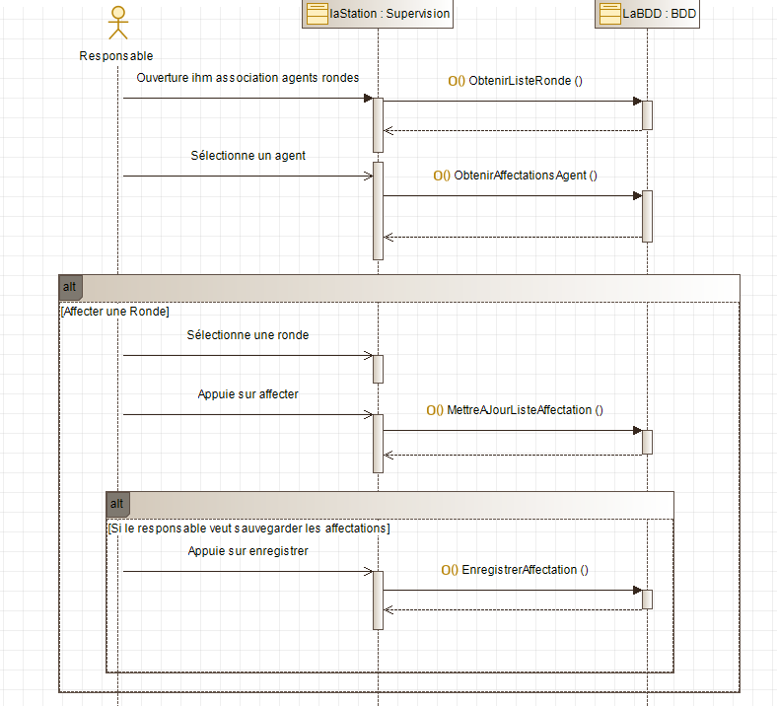
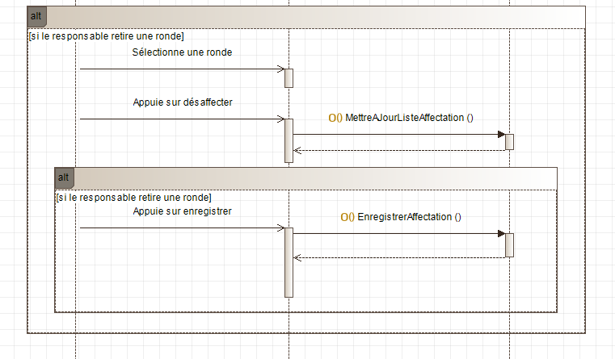
Affecter les rondes de surveillance
<numéro>/21
28/01/2020

Slide 13
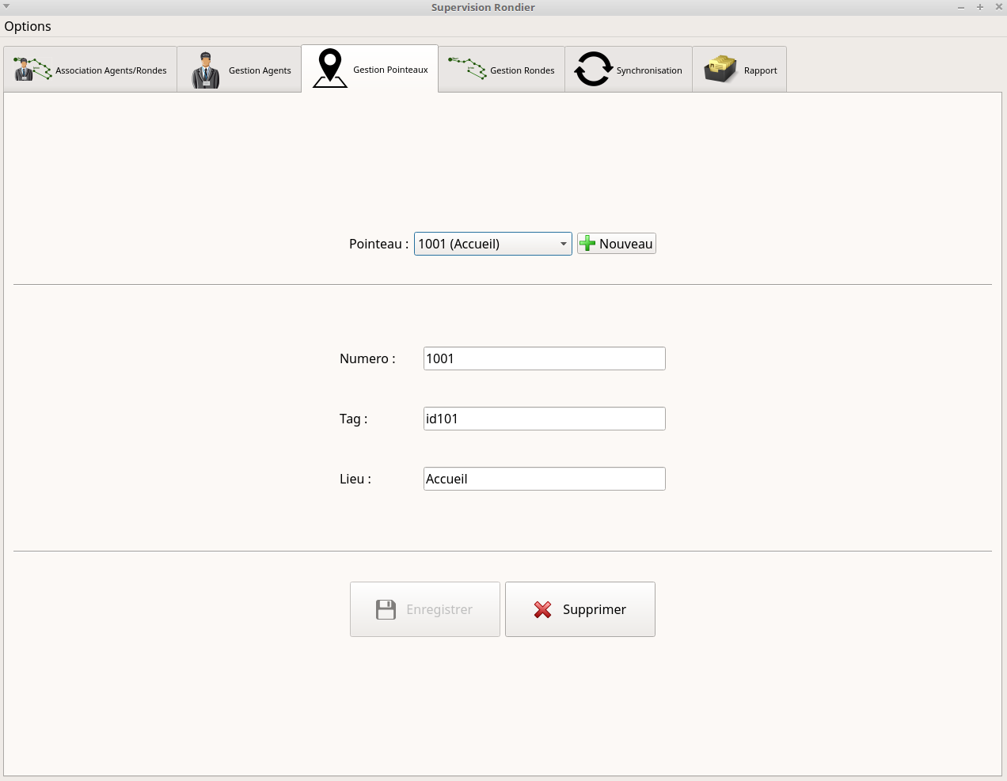
Gérer les pointeaux
<numéro>/21
28/01/2020

Slide 14
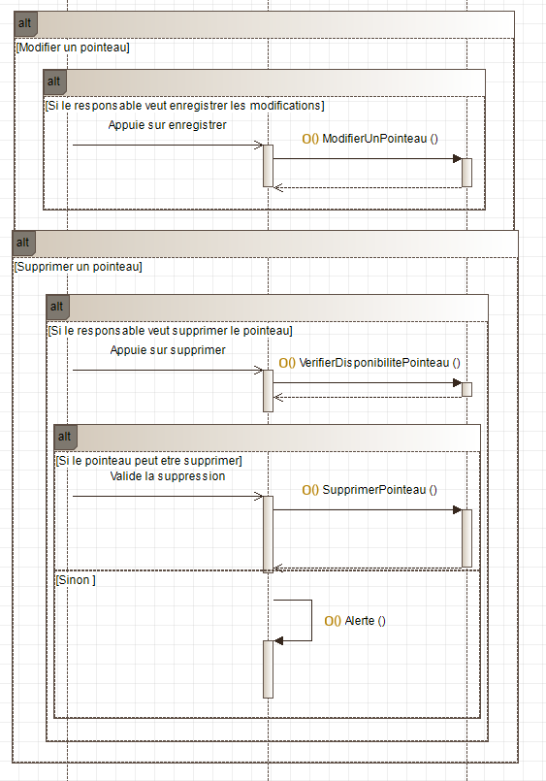
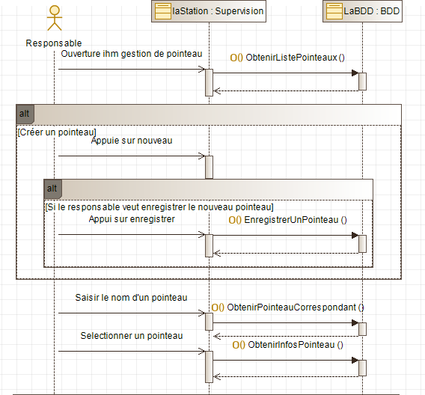
Gérer les pointeaux
<numéro>/21
28/01/2020

Slide 15
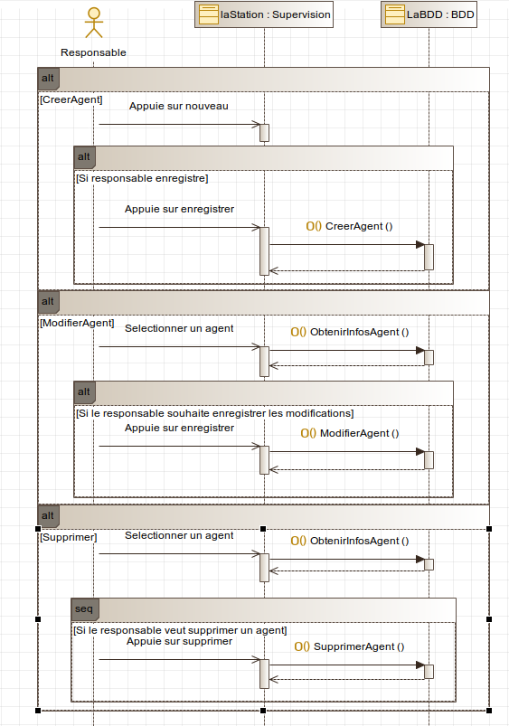
Administrer les agents de sécurité
<numéro>/21
28/01/2020

Slide 16
III.Planification

Slide 17
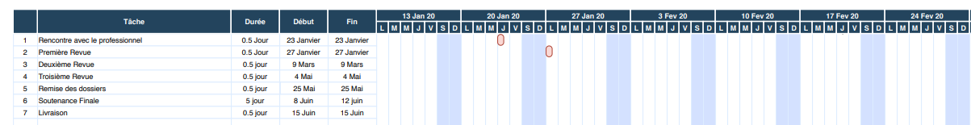
Analyse
<numéro>/21
28/01/2020

Slide 18

Conception
<numéro>/21
28/01/2020

Slide 19
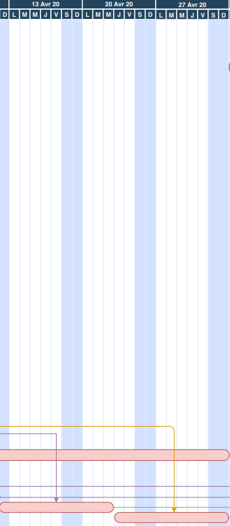
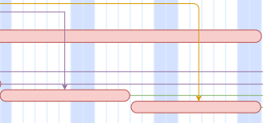
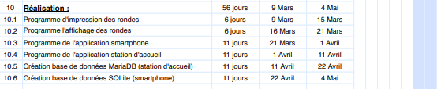
Réalisation
<numéro>/21
28/01/2020

Slide 20
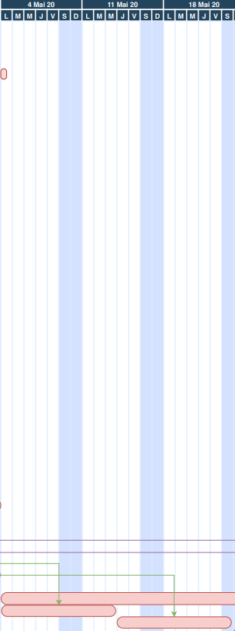

Intégration
<numéro>/21
28/01/2020

Slide 21
V. Conclusion

